Slide 1


Cần làm gì và
làm như thế nào để làm chủ cảm xúc?
Chúng ta cùng tìm hiểu bài học hôm nay nhé!

Slide 2

Thứ ... ngày ... tháng ... năm ...

Slide 3





Slide 4

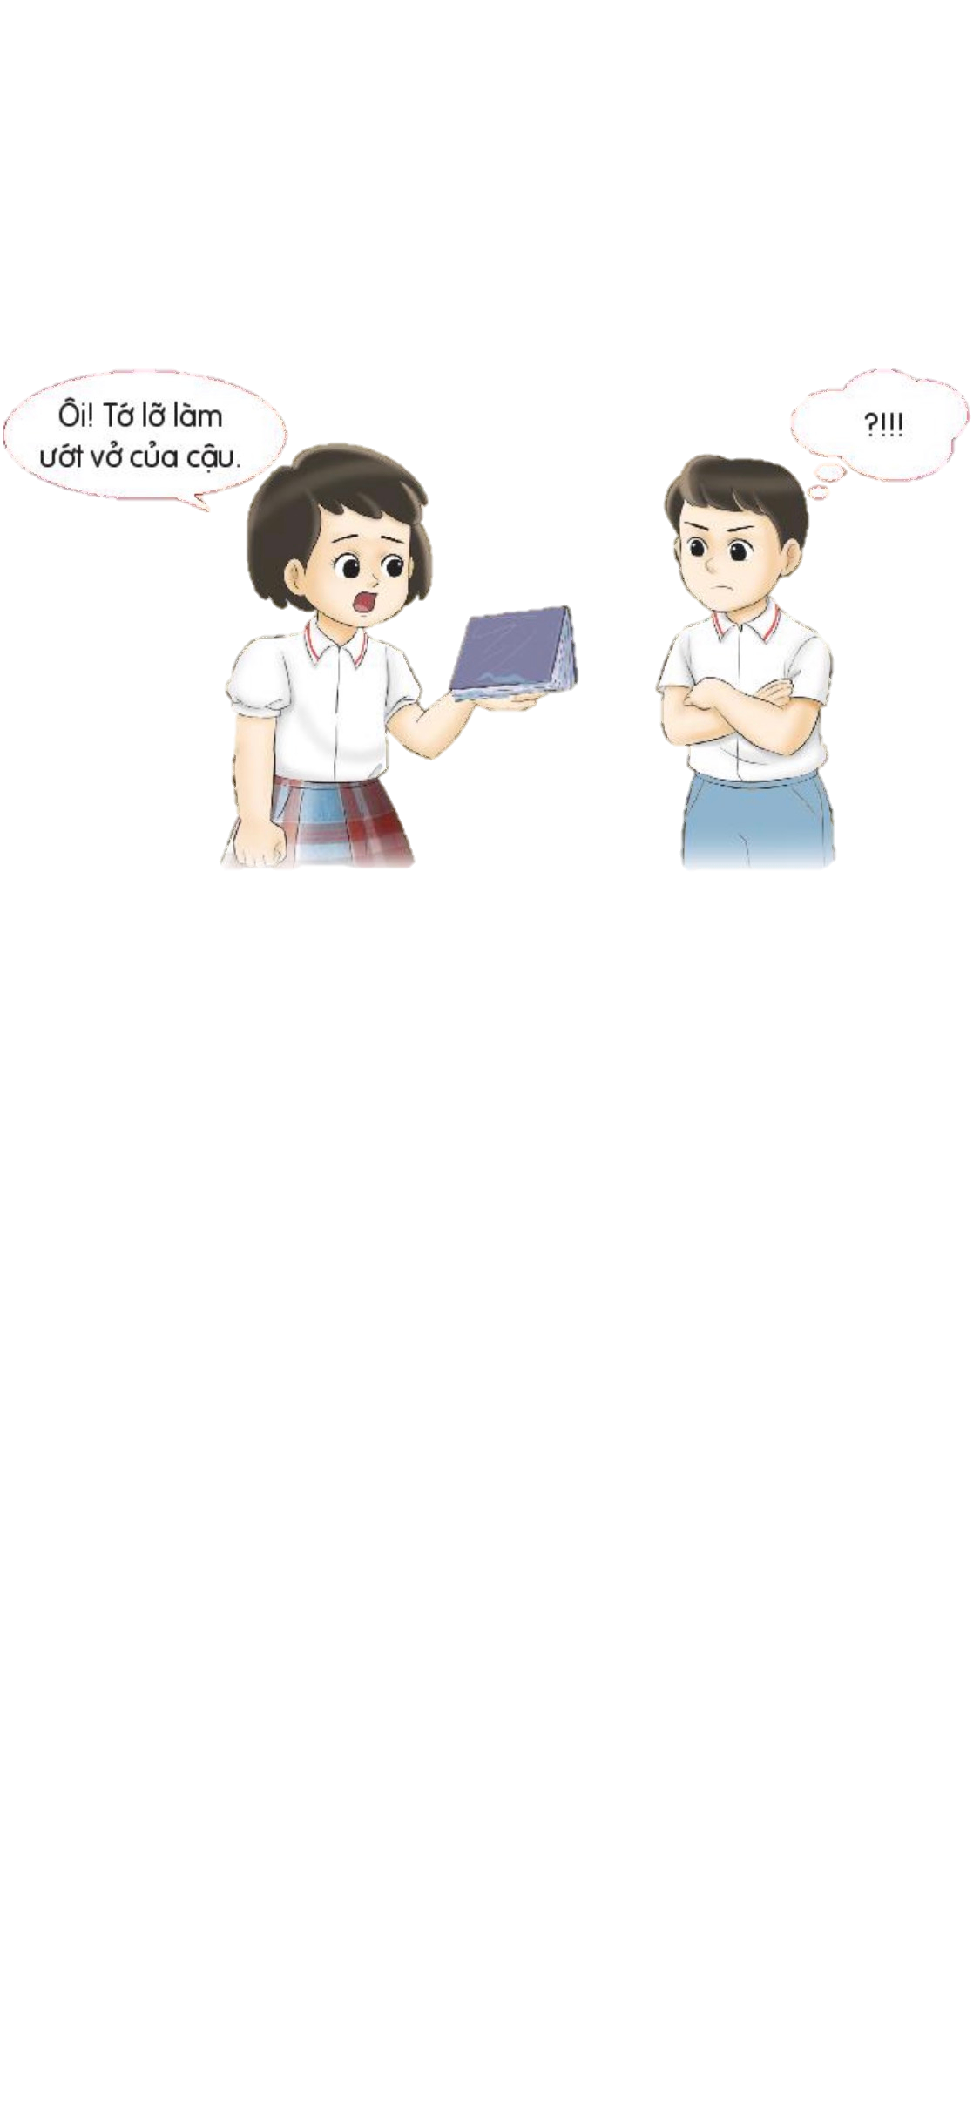
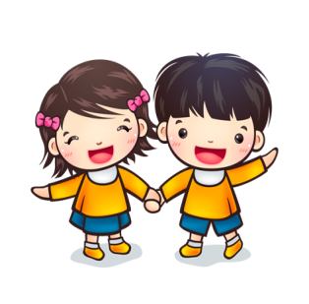
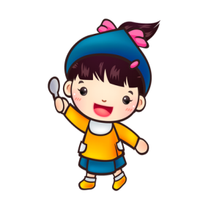
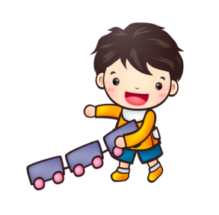
Chuyện gì xảy ra với Na?
Na cảm thấy như thế nào?
Ôi! Tớ lỡ làm
ướt vở của cậu.
?!!!
Thảo luận
nhóm 4

Slide 5

Em sẽ làm gì?
Nếu là Na
Nếu là bạn của Na
Ôi! Tớ lỡ làm
ướt vở của cậu.
?!!!
Thảo luận
nhóm 4
LƯU Ý
Sử dụng các cách giải tỏa cảm xúc đã học

Slide 6
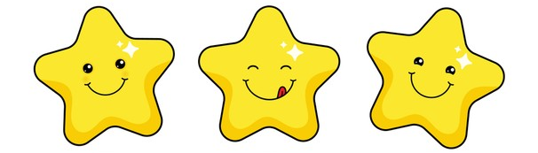
Tiêu chí đánh giá
Ôi! Tớ lỡ làm
ướt vở của cậu.
?!!!
Lời nói
1
2
Cử chỉ
3
Nét mặt
4
Cách ứng xử

Slide 7

Kể về một lần em đã ứng phó với cảm xúc tiêu cực
Nếu gặp phải tình huống đó một lần nữa,
em sẽ làm như thế nào?
Em sẽ điều chỉnh điều gì?

Slide 8

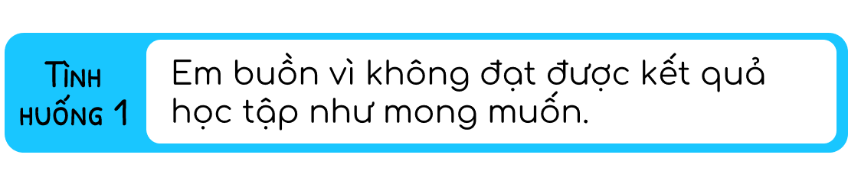


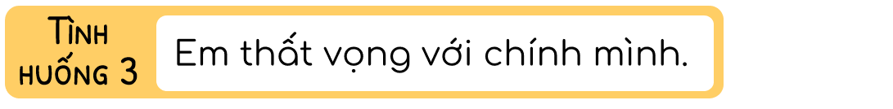
Khi tình huống đó xảy ra, em sẽ cảm thấy thế nào?
Em sẽ làm gì để giải tỏa các cảm xúc tiêu cực?
THẢO LUẬN NHÓM 6

Slide 9

Nên để bản thân được buồn và tìm sự yên tĩnh để suy nghĩ xem vì sao kết quả học tập của mình chưa tốt, nên tìm sự hỗ trợ từ ai. Sau đó, chia sẻ với người thân, người mình tin tưởng để có được lời khuyên và sự giúp đỡ tốt nhất.

Slide 10
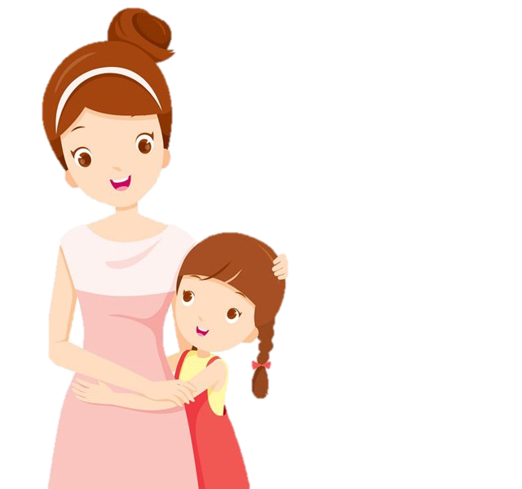
Nên hít thở sâu để bình tĩnh lại và suy nghĩ xem điều gì làm mình lo sợ. Sau đó, chia sẻ với người thân, người mình tin tưởng để có được lời khuyên và sự giúp đỡ tốt nhất.

Slide 11
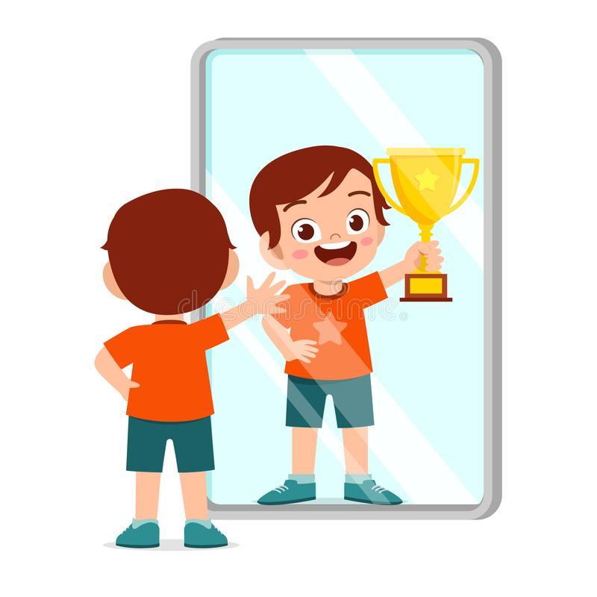
Nên để cảm giác đó diễn ra một chút và suy nghĩ xem điều gì khiến mình thấy thất vọng về bản thân. Từ đó có thể tìm đến người thân, người mình tin tưởng để chia sẻ hoặc tham gia các hoạt động văn nghệ, thể thao theo sở thích, năng khiếu để tìm được sự thoải mái, tự tin về bản thân.

Slide 12
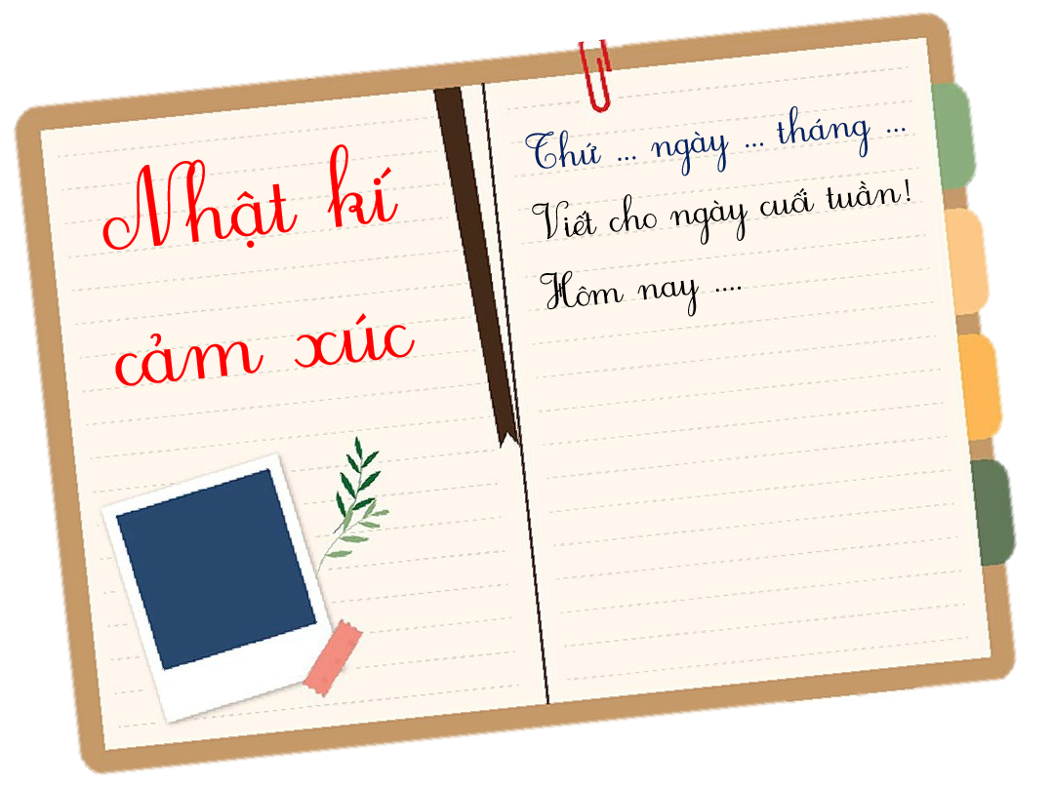
Viết nhật kí cũng là một cách để giải tỏa cảm xúc.
Chúng ta có thể nhìn lại, điều chỉnh việc làm của mình để làm chủ cảm xúc tốt hơn.

Slide 13



Slide 14
Theo em, hộp niềm vui dùng để làm gì?
Vì sao em cần điều đó?
Để lưu giữ những kỉ niệm, những điều làm em thấy vui vẻ.
Khi gặp những cảm xúc tiêu cực, em có thể xem lại những điều làm mình thấy vui để giải tỏa cảm xúc tiêu cực.

Slide 15
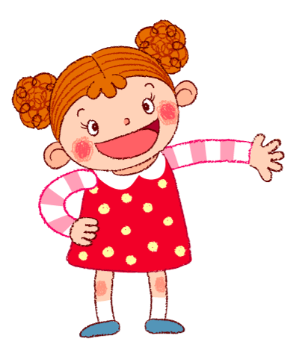
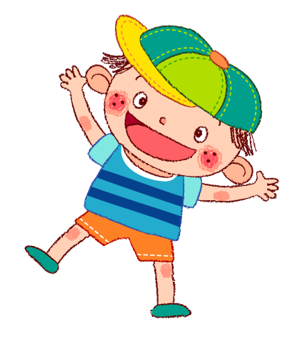

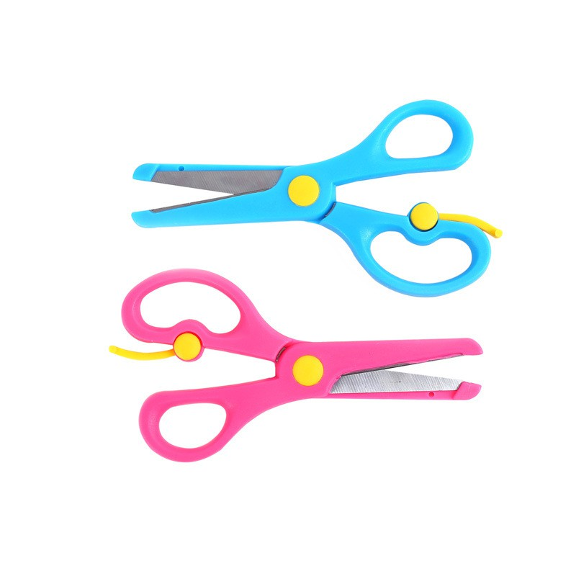
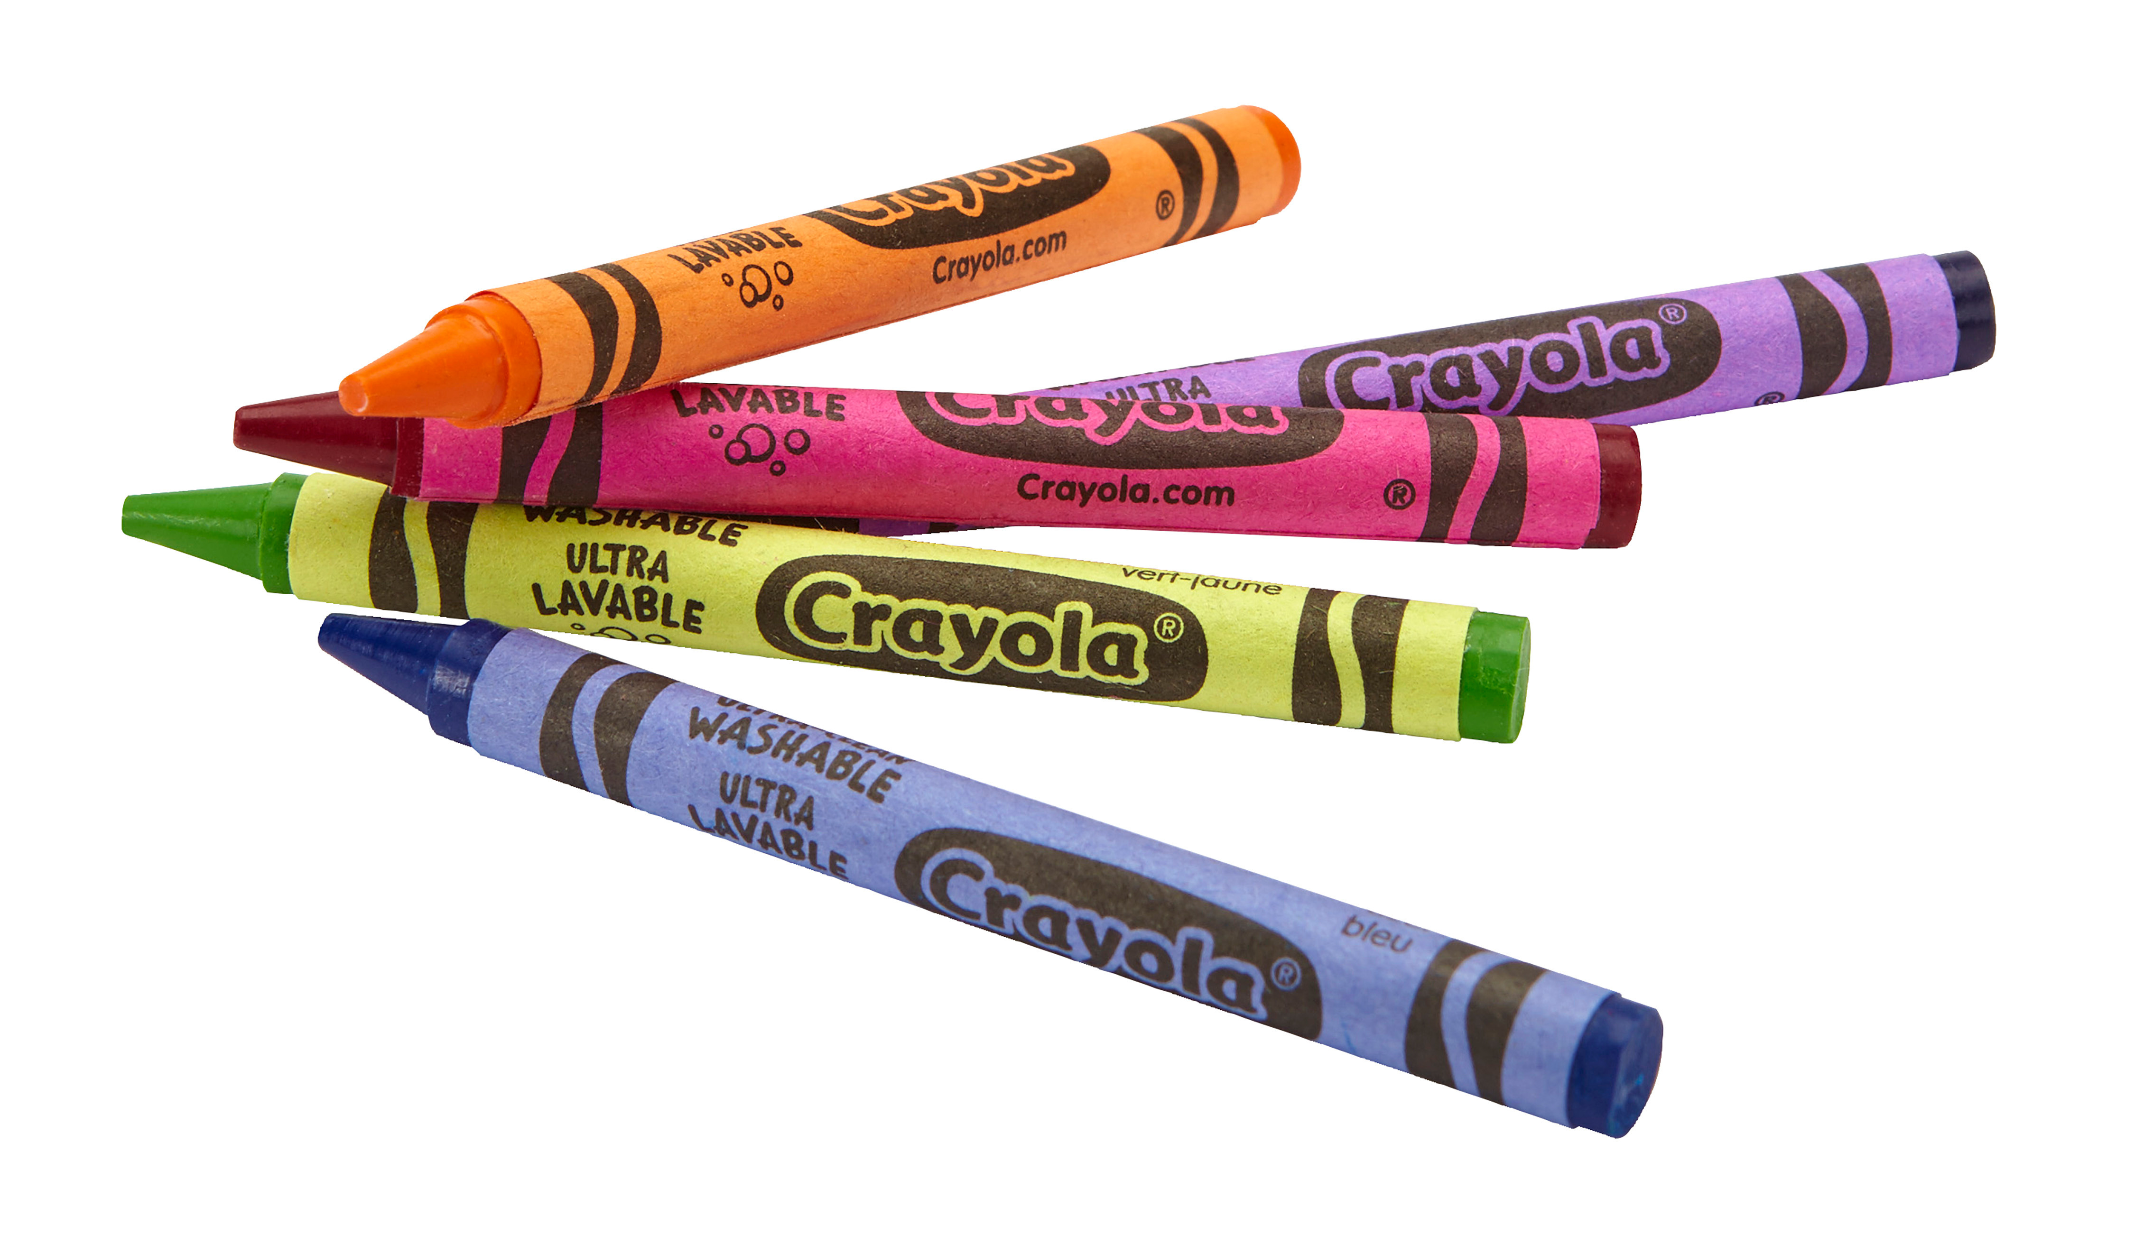

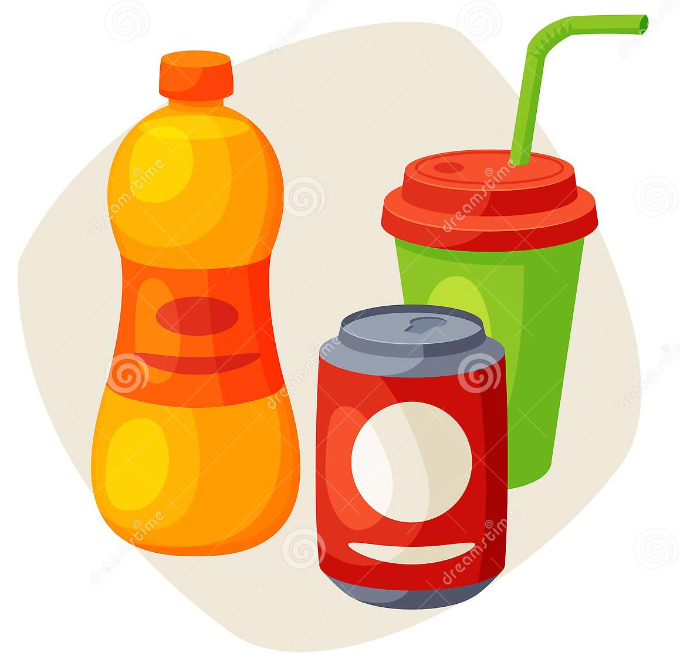
Chuẩn bị
Gợi ý
- Cắt giấy thủ công thành những hình em yêu thích (trái tim, bông hoa, ...)
- Viết việc làm em vui vào những hình em vừa cắt

Slide 16

Em đã học được gì qua bài đạo đức này?
Em thay đổi điều gì để làm chủ các cảm xúc tiêu cực?

Slide 17


Buồn, chán, thất vọng, tự ti
Sợ hãi, tức giận, ... chẳng khi nào lành
Tìm cách giải tỏa thật nhanh
Hít sâu, thư giãn, thực hành thể thao.

Slide 18

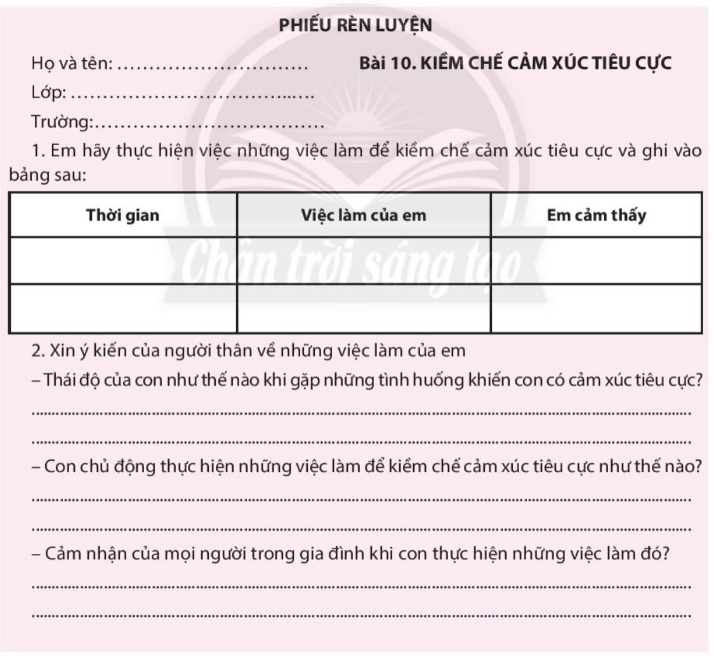

Slide 19


